Slide 1
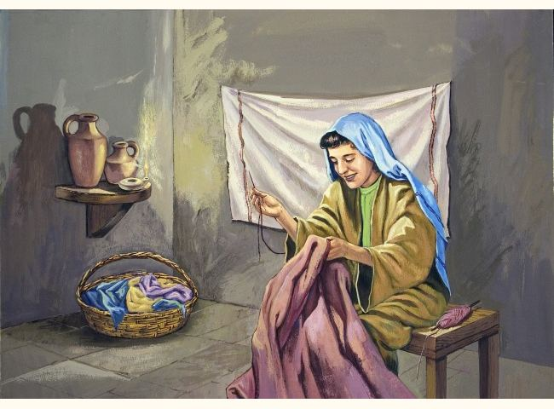
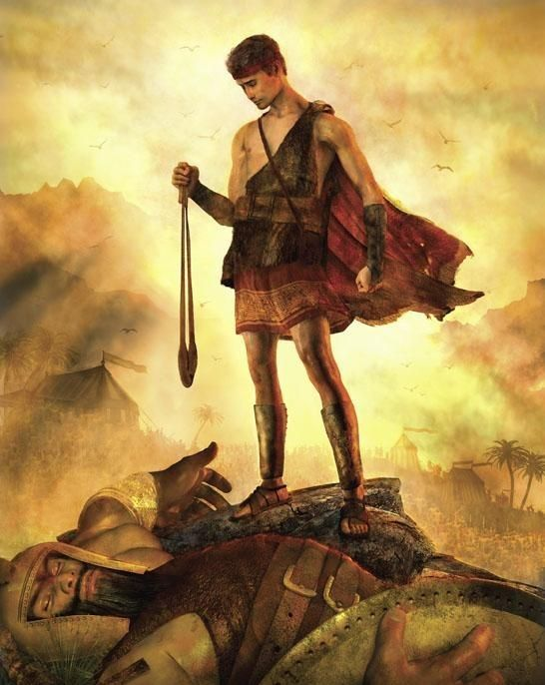
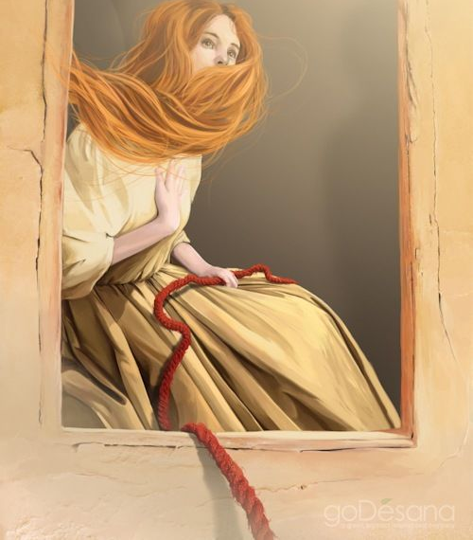
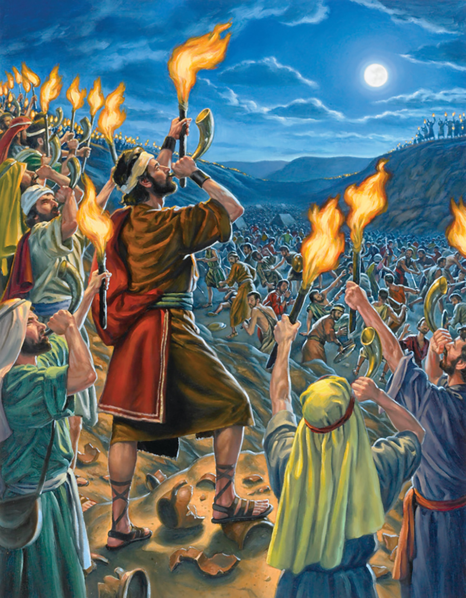
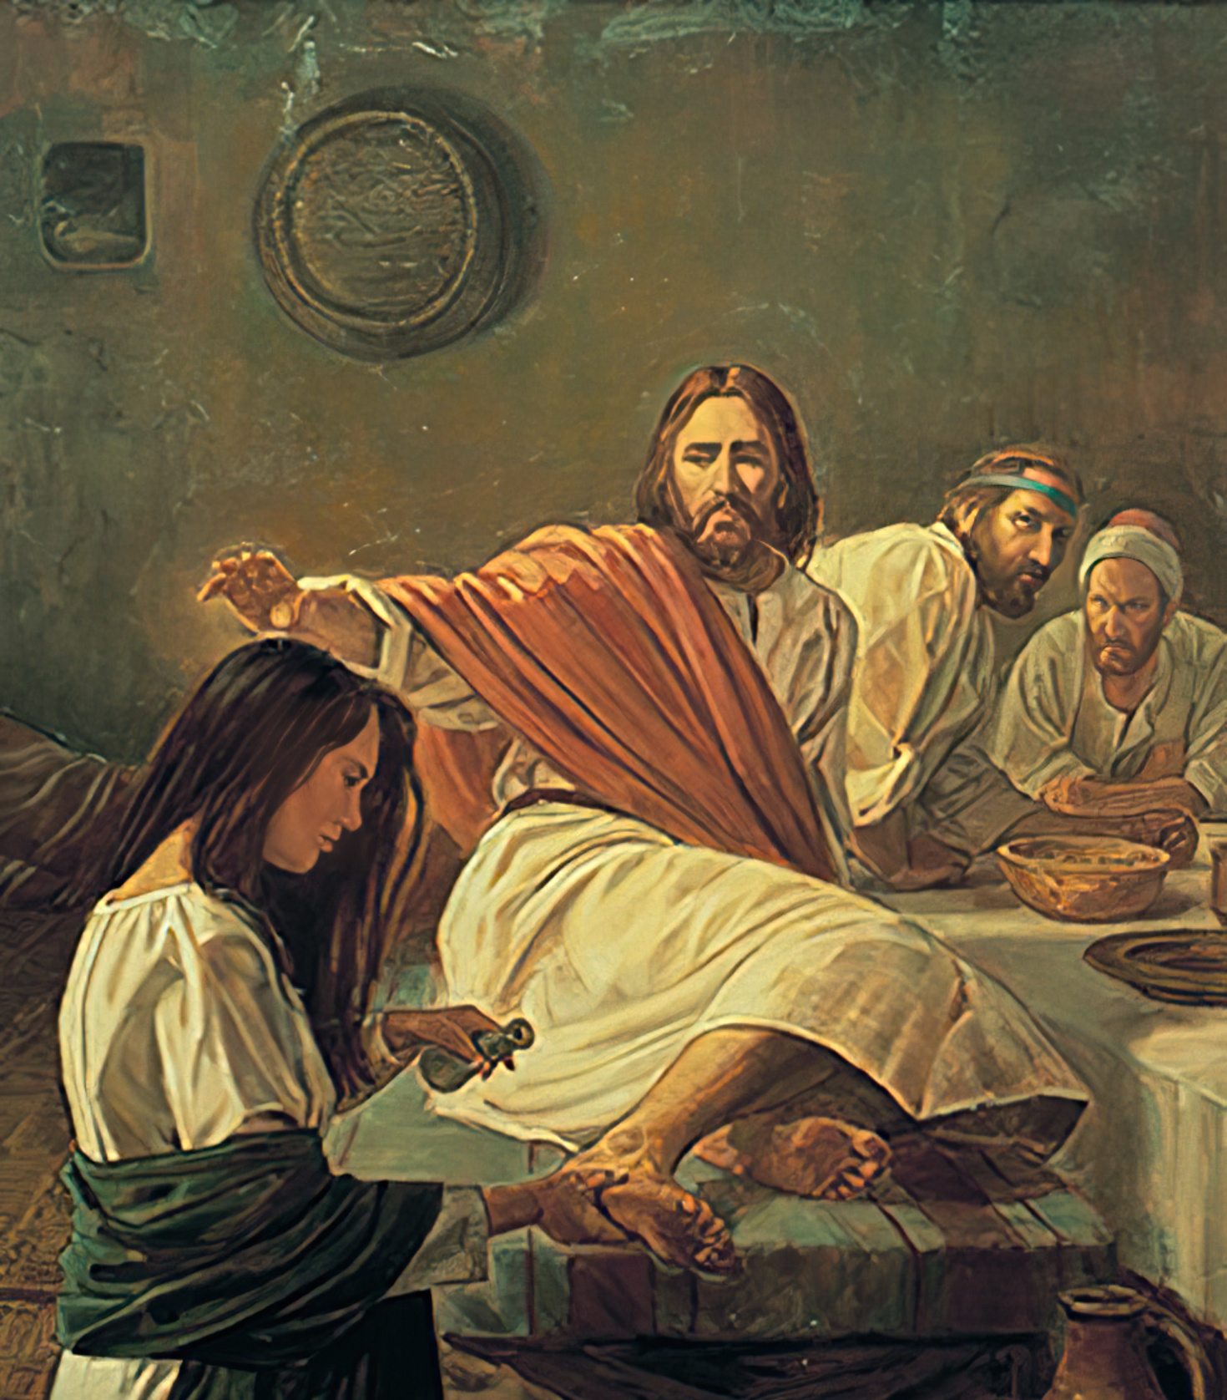
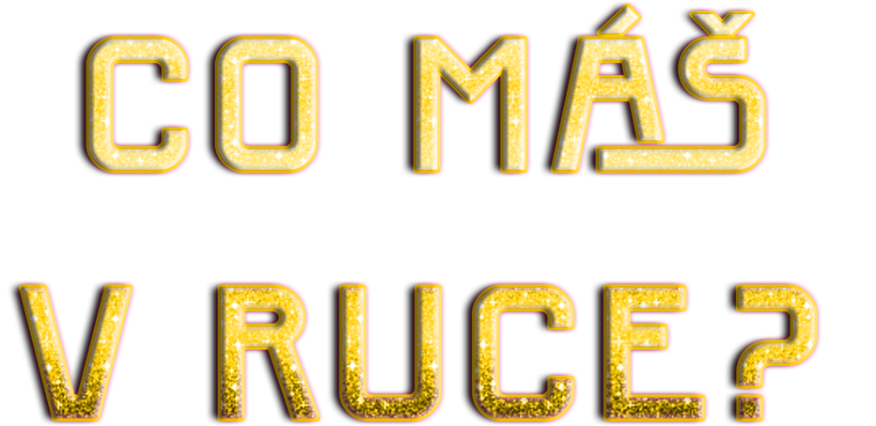

Slide 2
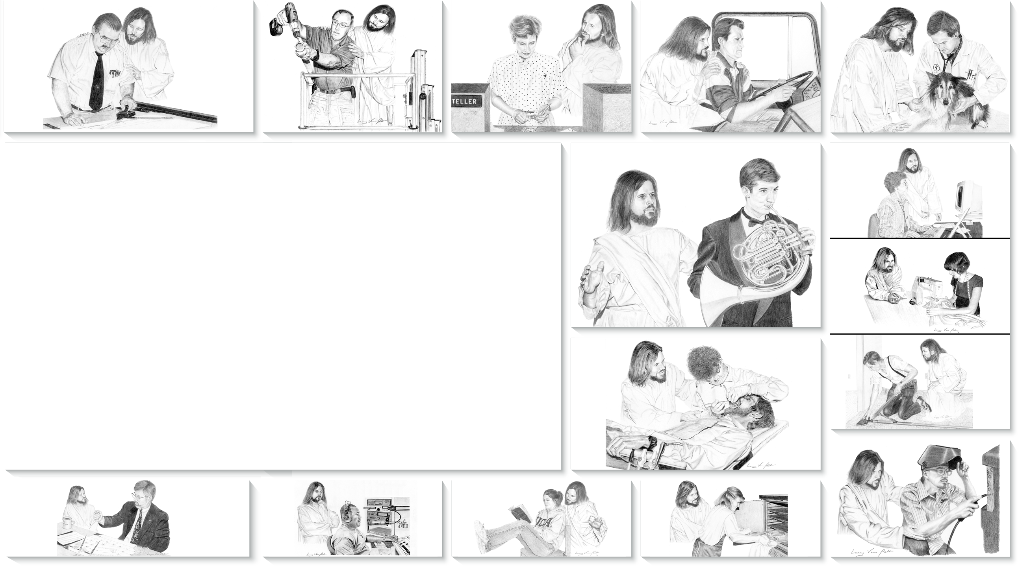
Všechny postavy, které vidíme na obrázcích, držely v rukou předmět, který Bůh podivuhodně použil. Jsou to běžné věci používané v každodenním životě. Nejsou ničím výjimečné. Ale díky lidské víře obdrže-ly božskou moc a staly se velkými nástroji k uskuteč-nění Božího díla spasení. Zamyslete se nad tím, co denně používáte nebo co umíte a požádejte Boha, aby vás při práci provázel.

Slide 3
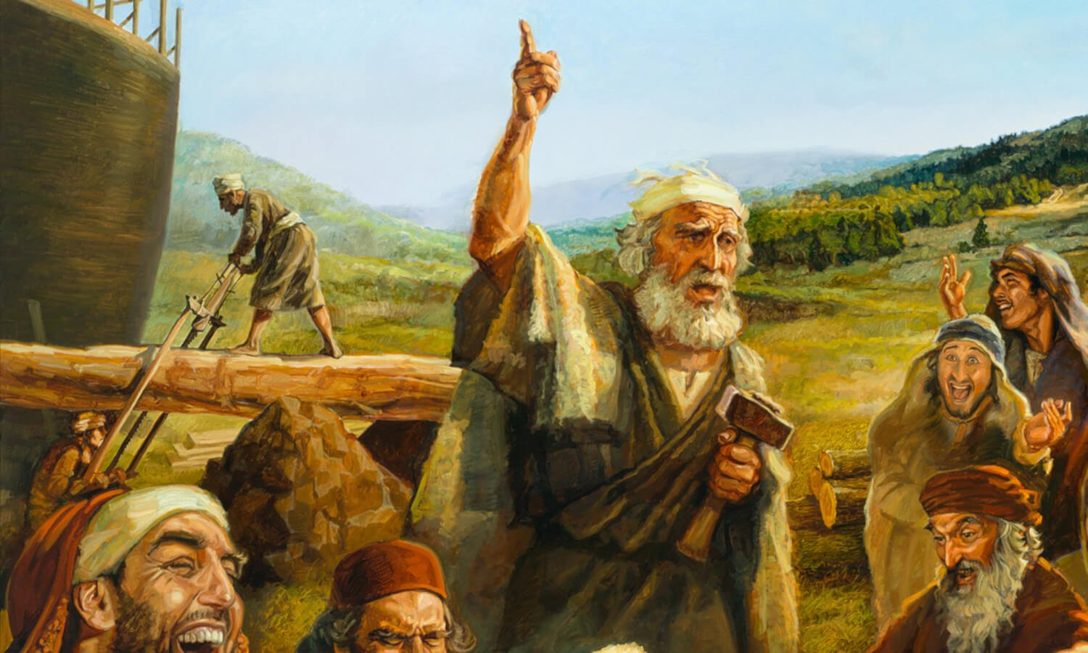
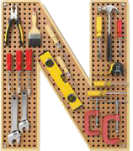
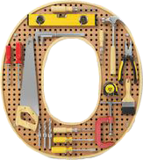
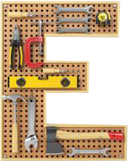
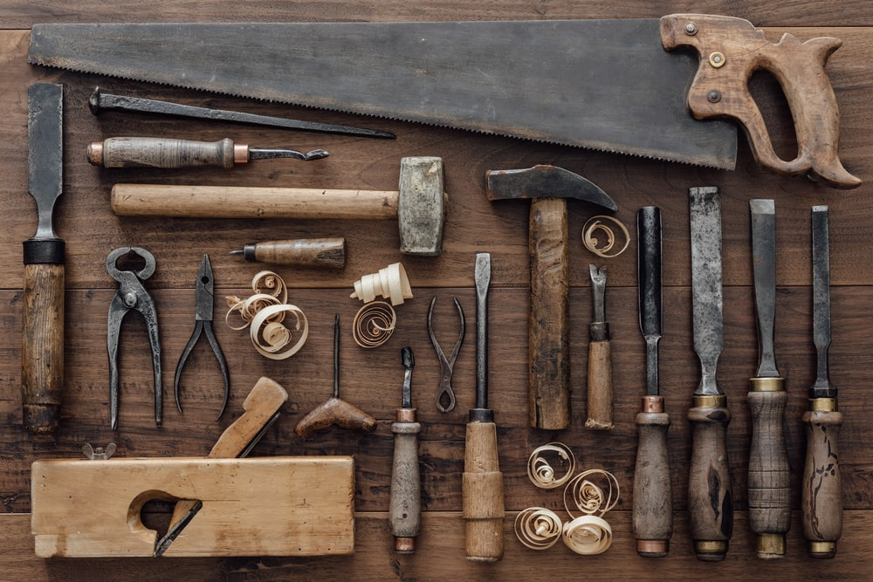
Mám v ruce
dřevoobráběcí nástroje

Slide 4
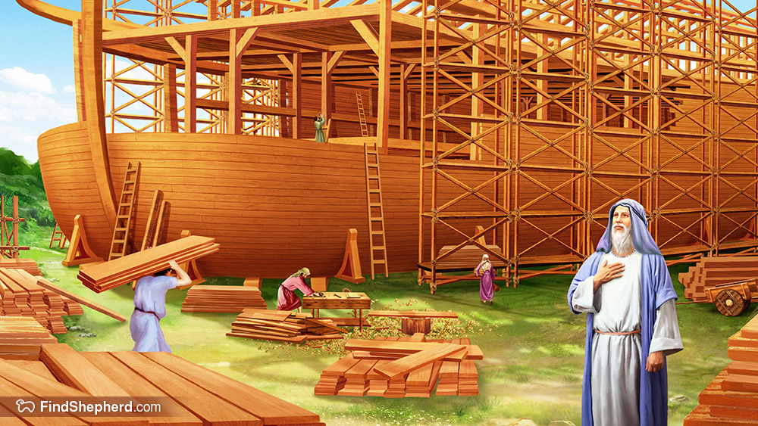
Noé, spravedlivý člověk, jehož život byl v souladu s vůlí Boží. Noé je charakterizován třemi výrazy, z nichž každý ho staví do velmi příznivé pozice ve srovnání se svými současníky. 1. Byl to "spravedlivý muž". Slovo "spravedlivý" neznamená bezúhonnou nevinnost, ale spravedlnost, čestnost a ctnost. Žít příkladný život v Noemově době vyžadovalo, aby byl člověk schopen s nebojácností a pevností odolávat zlým lákadlům, lstivým pokušením a odpornému výsměchu. Noe nebyl slabý tvor, postrádající úsudek nebo sílu vůle, ale "muž" silného přesvědčení, po-ctivý v myšlení a jednání..
Byl dokonalý ve své generaci: Druhý atribut zdůrazňuje Noéma jako bezúhonného ve "své době". To neznamená, že žil ve stavu bezhříšnosti, ale spíše morální integrity. Vztahuje se nejen na jeho zbožný život, ale také na stálost jeho náboženství uprostřed bezbožného prostředí, ve kterém žil. Noemův život připomíná život jeho zbožného předka Henocha (1. Mojžíšova 5,22. 24), který byl přenesen do věčné slávy 69 let před Noémovým narozením. Ale tento pozoruhodný popis Noéma neznamená, že by dosáhl spravedlnosti svým vlastním úsilím. Byl spasen vírou (Žd 11,7), stejně jako všichni, kdo jsou věrnými Božími dětmi (CBA, 1. Mojžíšova 6. kapitola).
“Vírou Noe, když byl Bohem varován před věcmi, které ještě nebyly spatřeny, s bázní připravil archu, ve které bude jeho dům zachráněn; a skrze tuto víru odsoudil svět, a stal se dědicem spravedlnosti, která přichází skrze víru" (Židům 11,7). Když Noe předal světu své varovné poselství, jeho skutky demonstrovaly jeho upřímnost. Tak se zdokonalil a projevil svou víru. Dal světu příklad, aby věřil přesně tomu, co Bůh říká. Všechno, co vlastnil, investoval do archy. Když začal stavět tuto obrovskou loď na souši, přicházely zástupy lidí ze všech společenských vrstev, aby viděly tuto podivnou scénu a vyslechly vážná a vroucí slova tohoto jedinečného kazatele. Každé kladivo při stavbě archy bylo svědectvím lidu. (EGW: Patriarchové a proroci, strana 72).

Slide 5
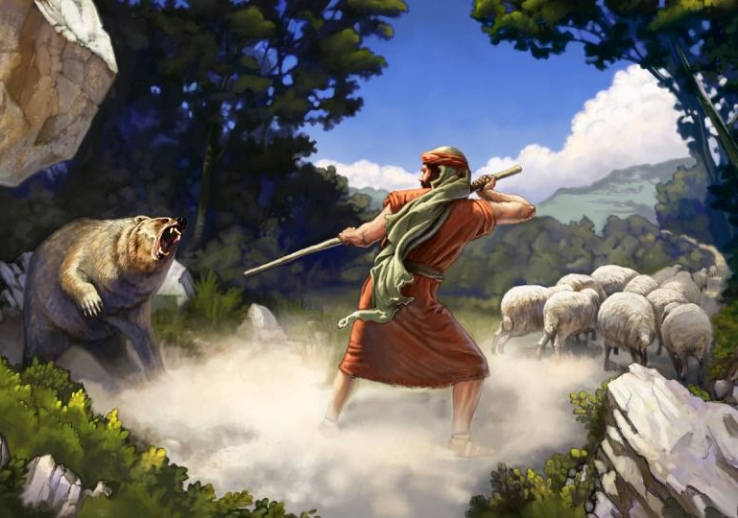
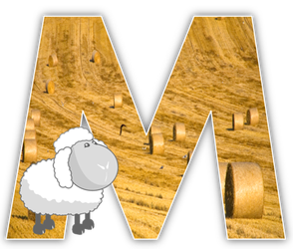
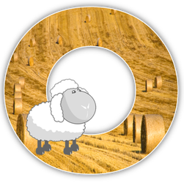
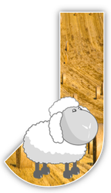
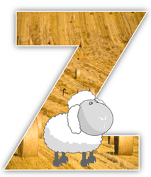
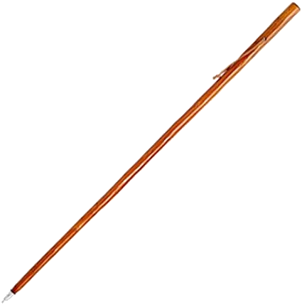
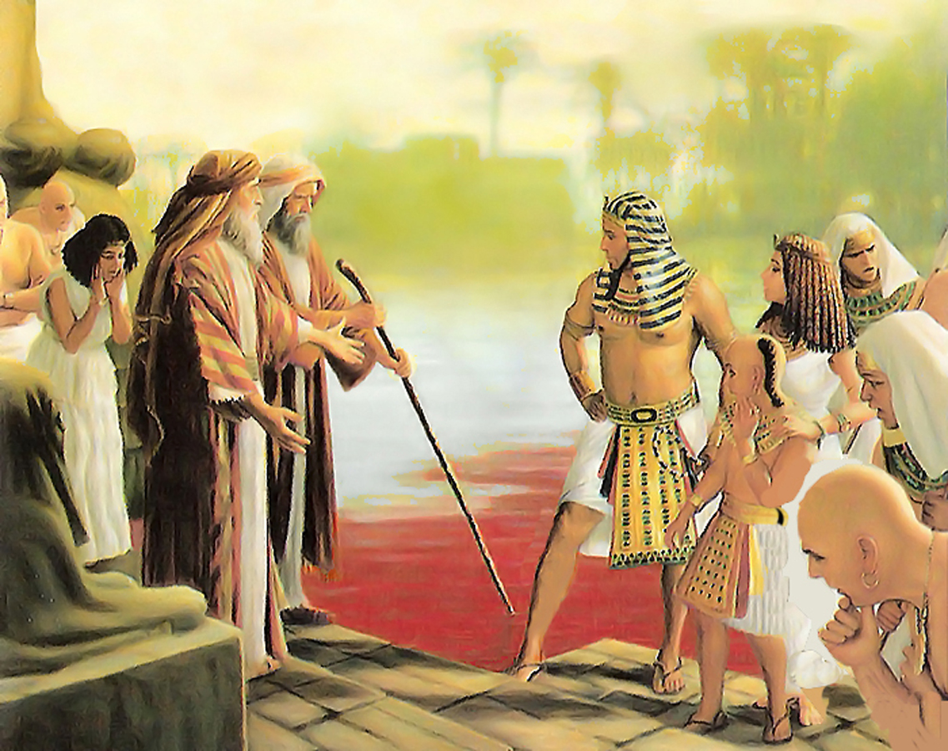
Mám v ruce
hůl

Slide 6
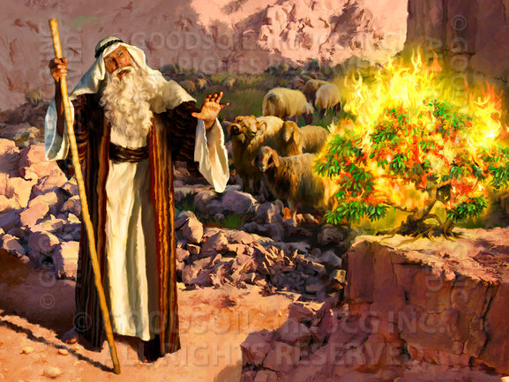
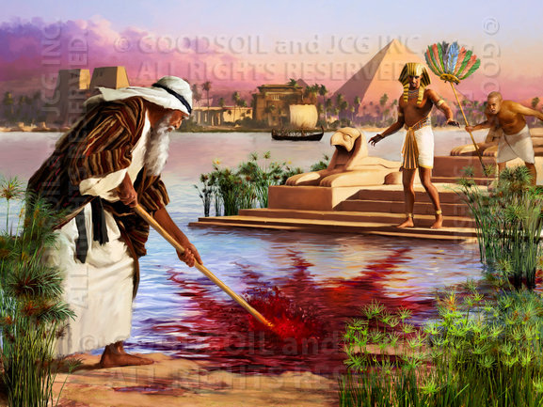
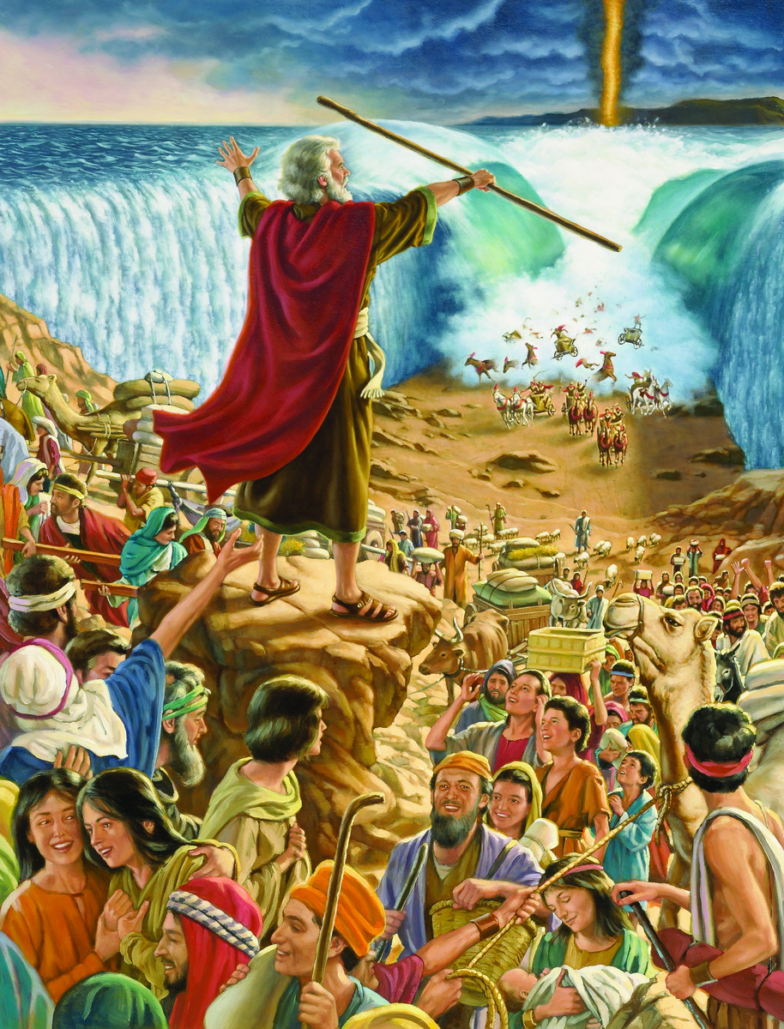
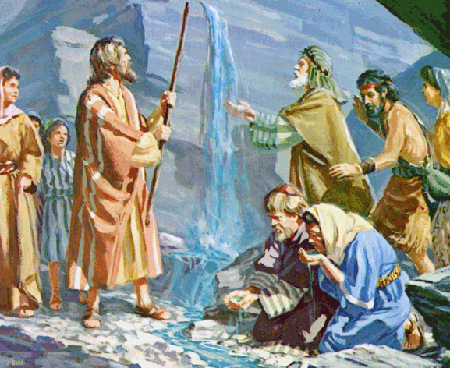
Asi po 40 letech, kdy byl Mojžíš se svým tchánem Jetrem, se mu Bůh zjevil v hořícím keři – ale ne v plamenech – aby mu dal poslání osvobodit izraelský lid z otroctví Egypťanů. V Mojžíšovi došlo k velké změně. O čtyřicet let dříve se dobrovolně nabídl jako ozachránce (Skutky 7,24.25). V té době však nebyl připraven na pozici, o niž usiloval, ani děti Izraele nebyly připraveny na vysvobození. 40 let služby v Midjánu ho naučilo pokoře a naplnilo ho naprostou nedůvěrou k sobě samému. Z adoptivního prince královského egyptského dvora se stal pastýř, který se zabýval úkolem, jímž Egypťané opovrhovali (1. Mojžíšova 46,34) a cítil se tak nejistý sám sebou, že se bál faraóna. Jaký vliv by mohl mít on, opovrhovaný pastýř východní divočiny, na mocného krále nejsilnějšího národa na zemi? Navíc - jaký vliv by měl na své vlastní lid? Odmítli ho, když byl mocný, přijali by uprchlíka, který se znovu objevil, za svého velitele? Takové myšlenky musely Mojžíšovi probíhat hlavou, když k mu Bůh nařídil, aby se vrátil do Egypta a vysvobodil svůj lid. Aby Mojžíši ukázal, že Bůh bude s ním a zvýší její důvěru, zeptal se ho, co má v ruce. Mojžíš, který byl v těchto letech pastýřem ovcí, měl v rukou hůl, kterou bránil dobytek. Hůl byla malá, ale Bůh mu ukázal, že svou mocí a používáním této hole bude dělat divy a podivuhodná znamení. Tak se to stalo. Mojžíš použil tuto hůl při ranách, které přišly na Egypt (například: 2. Mojžíšova 8,5,16; 9,23). Použil ji také k rozestoupení vod Rudého moře (2. Mojžíšova 14,16); udeřil s ní do skály na Cho-rébu (2. Mojžíšova 17,5.6); a později měl hůl, když lid Izraele bojoval proti Ama-lechitům (2. Mojžíšova 17.9). Jen hůl v ruce a Boží moc v akci.

Slide 7
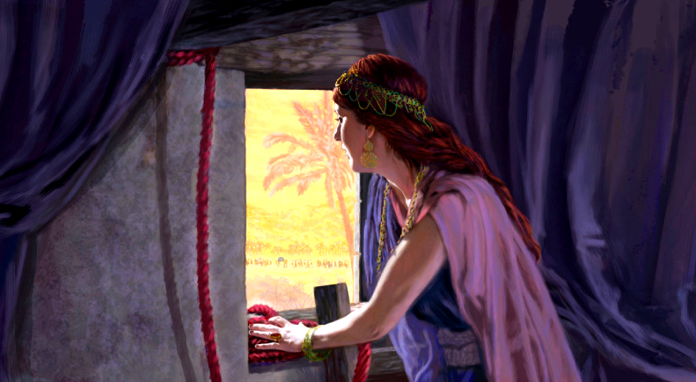
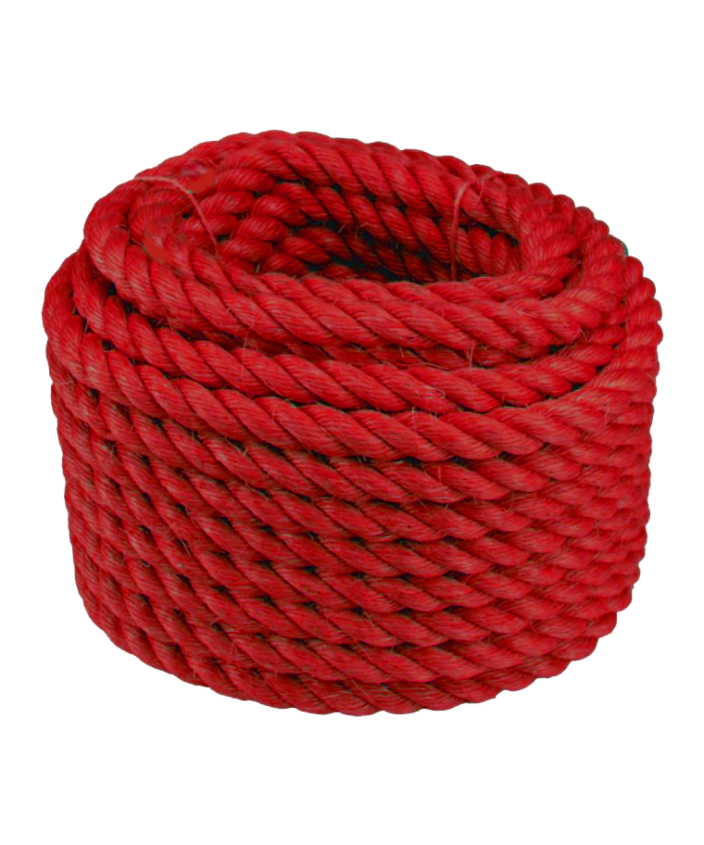
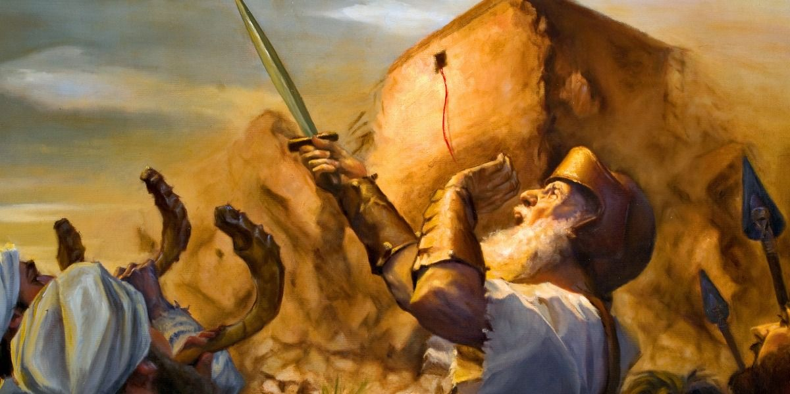
Mám v ruce
karmínovou šňůru

Slide 8
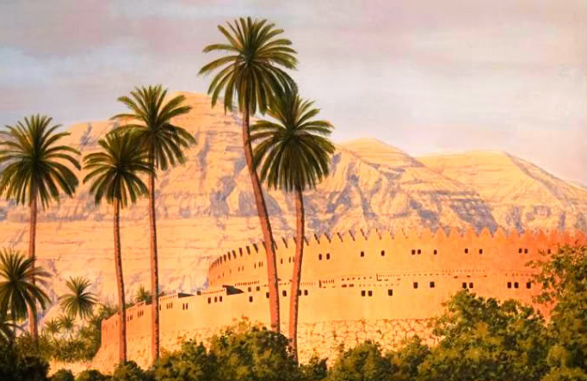
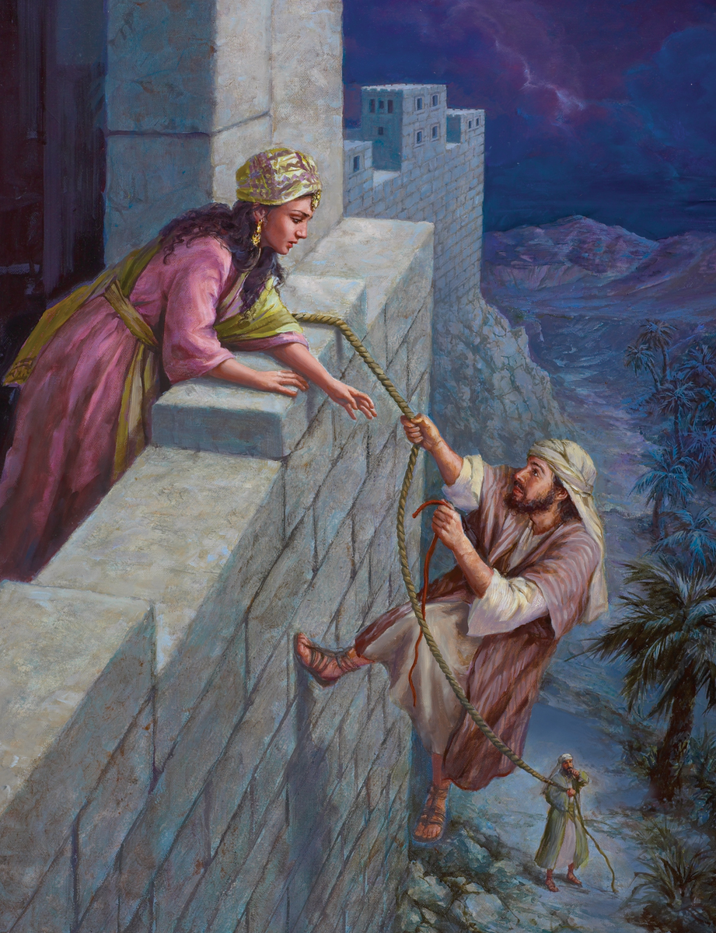
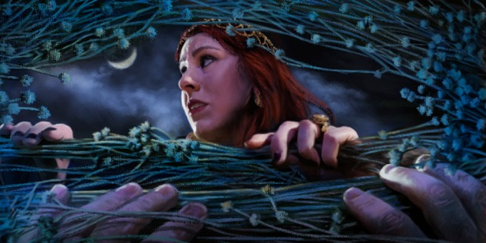
Několik mil za řekou, naproti místu, kde Izraelité tábořili, bylo velké, silně opevněné město Jericho. Byla prakticky klíčem k obsazení celé země a představovalo obrovskou překážku úspěchu Izraele. Jozue proto poslal dva mladé muže jako zvědy, aby navštívili město a zjistili něco o jeho obyvatelstvu, zdrojích a pevnosti jeho opevnění. Vyděšení a podezřívaví obyvatelé města zůstávali v neustálé pohotovosti a zvědové byli ve velkém nebezpečí. Zachránila je však Rachab, jerišská žena, která riskovala vlastní život (s. 516).
Rachab byla prostitutka, která žila na hradbách Jericha. Kryl dva izraelské špehy, kteří byli posláni, aby prozkoumali obranu tohoto města. Než oba špehové opustili Rachabin dům, požádala je, aby ji zachránili. Muži ji upozornili: "Budeme zproštěni přísahy, jíž jsi nás zavázala, jestliže neuvážeš, až vstoupíme do země, tuto šňůru z karmínových vláken v okně, z něhož jsi nás spustila, a neshromáždíš do domu k sobě svého otce a matku, své bratry a celý svůj dům. Kdo vyjde ze dveří tvého domu ven, jeho krev padne na jeho hlavu, a my budeme bez viny. Avšak krev každého, kdo bude s tebou v domě, padne na naší hlavu, kdyby na něj někdo vztáhl ruku. Vyzradíš-li toto naše ujednání, budeme zproštěni přísahy, jíž jsi nás zavázala." Odvětila: „Staň se podle vašich slov.“ Nato je propustila a oni odešli. Pak přivázala na okno karmínovou šňůru.” (Jozue 2,17-21).
Díky její laskavosti k nim a vyznání víry v pravého Boha jí zvědové slíbili, že při útoku na Jericho zachrání její život i život její rodiny. V Ježíšově rodokmenu, zaznamenaném v Matoušovi 1:1-16, je Rachab uvedena mezi jeho předky. (EGW: Synové Boží, strana 33).

Slide 9
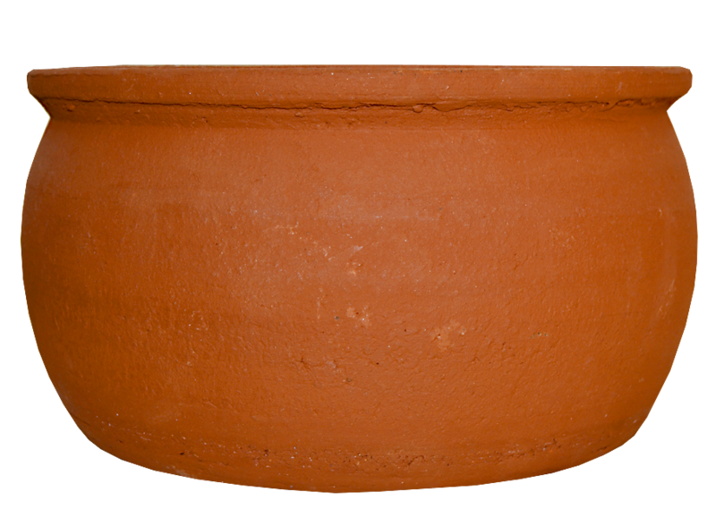
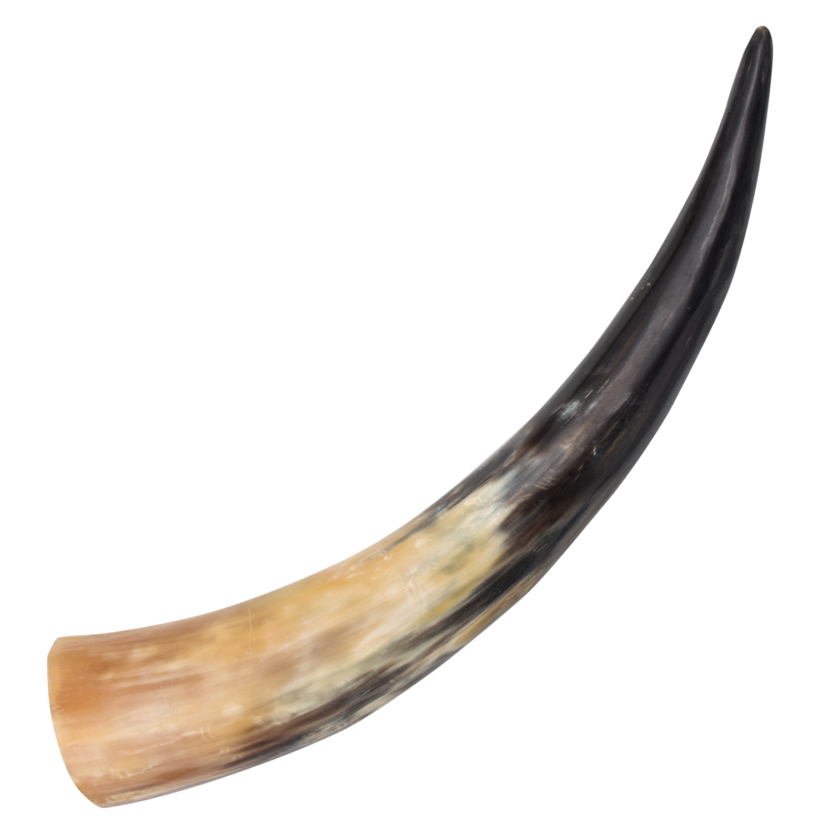
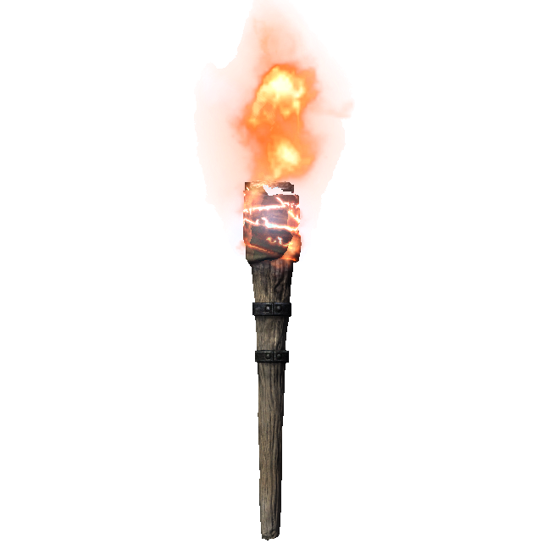
Mám v ruce
polnici, džbán a pochodeň

Slide 10
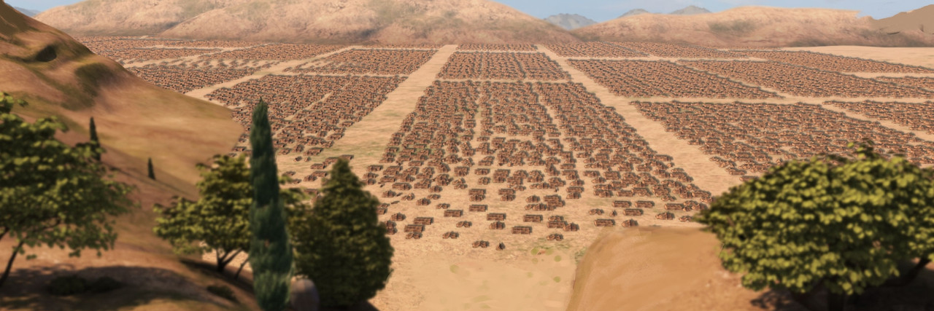
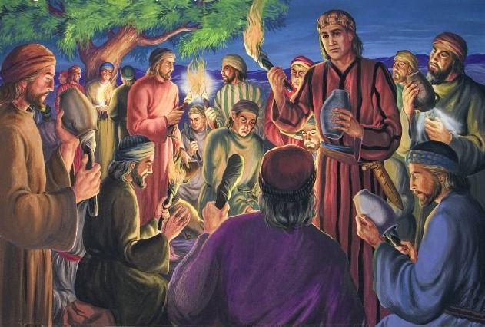
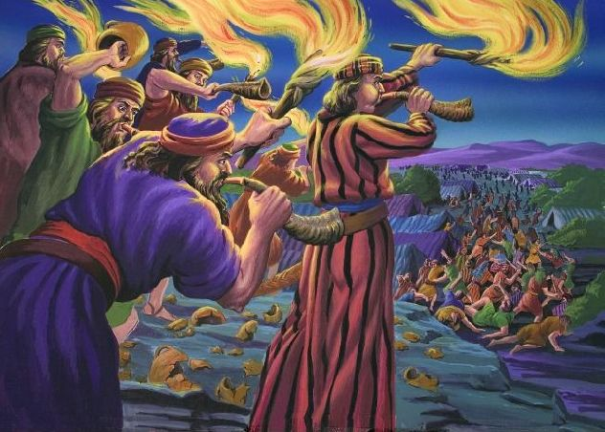
“Celý Midján spolu s Amálekem a syny východu, se spojili, přešli Jordán a utábořili se v dolině Jizreelu. Avšak Gedeóna vyzbrojil duch Hospodinův a on zatroubil na polnici, a tek svolal k sobě Abíezerovce.” (Soudců 6,33.34).
Hospodin vnuknul Gedeónovi plán úzkou a ten jej okamžitě uskutečnil. Tři sta mužů rozdělil do tří sku-pin. Každý muž dostal polnici a pochodeň ukrytou v hliněném džbánu. Muži byli rozmístěni tak, že se dostali do midjánského tábora z různých stran. V noci za zvuku Gideonova válečného rohu,zatroubili všichni muži na své polnice; a pak rozbili své džbány, vytáhli hořící pochodně a vrhli se proti nepříteli s bojovým pokřikem: "Meč Hospodinův a Gedeonův!" Spící armáda se náhle probudila. Všude bylo vidět světlo hořících pochodní. Ze všech stran byl slyšet zvuk polnic a křik útočníků. Midjánci, kteří mysleli, že jsou vydáni na milost a nemilost drtivé většině nepřátel, zpanikařili. Se zběsilými výkřiky poplachu prchali, aby si zachránili život, spolu se svými rodinnými příslušníky, zatímco nepřátelé se navzájem zabíjeli (PP 534).
Prostý akt zatroubení na polnici ze strany Gedeonovy malé skupiny mezi midjánskými zástupy se ukázal jako účinný Boží mocí při přemožení moci jejich nepřátel. Nejúplnější systém, jaký kdy lidé vymysleli, pokud bude zbaven moci a moudrosti Boží, bude mít za následek neúspěch, zatímco nejméně slibné metody uspějí, pokud budou ustanoveny Bohem a vykonány s pokorou a vírou. Důvěra v Boha a poslušnost Jeho vůli jsou pro křesťana v duchovním boji stejně důležité, jako byly pro Gedeona v jeho boji proti Midjáncům. Bůh je stejně ochotný pracovat ve spolupráci s úsilím svého lidu dnes a vykonat velké věci prostřednictvím slabých nástrojů. Celé nebe od nás očekává, že budeme prosit o moudrost a sílu. Bůh "je schopen činit všechny věci mnohem hojněji, než prosíme nebo chápeme" (list Efezským 3,20) (PP 536).

Slide 11
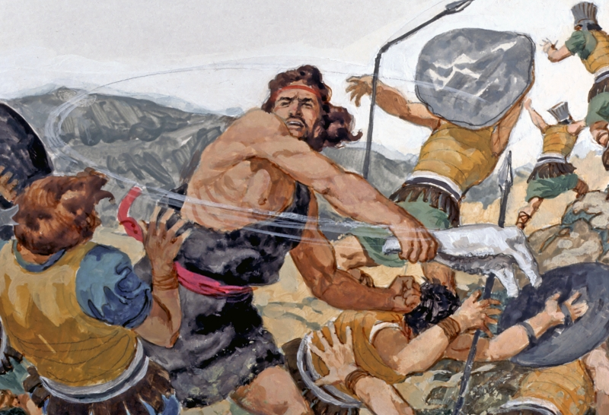
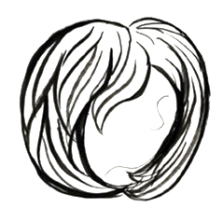
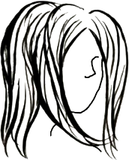
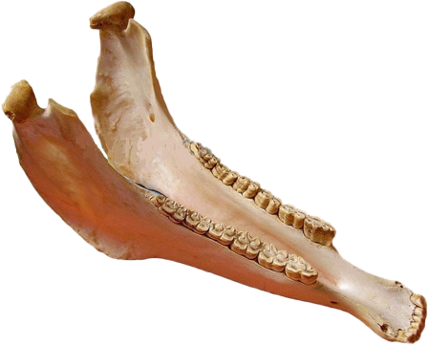
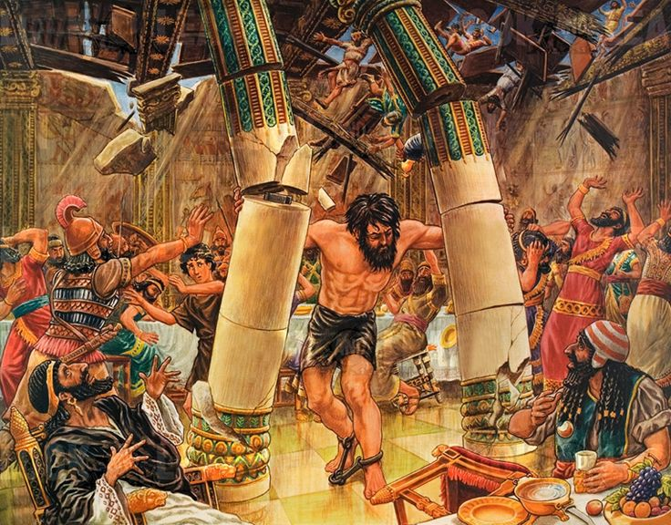
Mám v ruce
oslí čelist

Slide 12
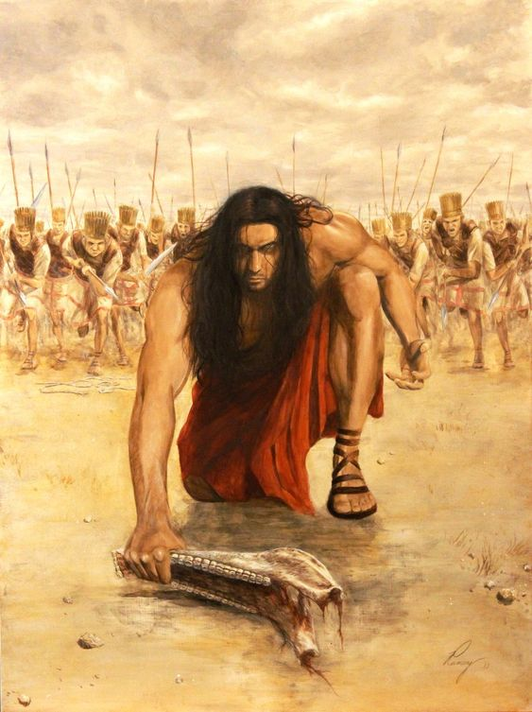
Poté, co Samson zpustošil všechna pole a vinice Pelištejců [jako pomstu za svou ženu], uchýlil se do bezpečného útočiště, do "jeskyně ve skále Etam" v kmeni Juda. Byl pronásledován na toto místo mocným vojskem a obyvate-lé Judy, velmi znepokojeni, se hanebně dohodli, že ho vydají svým nepřátelům. Proto tři tisíce judských mužů vystoupilo tam, kde byl. Ale ani v takovém nepřiměřeném počtu by se k němu neodvážili přiblížit, kdyby si nebyli jisti, že neublíží svým spoluobčanům. Samson jim dovolil, aby ho svázali a vydali Pelištejcům; ale nejprve požadoval, aby judští muži slíbili, že na něj nezaútočí, aby je nebyl nucen zničit. Dovolil jim, aby ho svázali dvěma novými provazy, a byl veden do tábora svých nepřátel uprostřed jejich projevů velké radosti. Ale když jejich křik probudil ozvěnu kopců, "sestoupil na něho duch Páně". Roztříštil silná a nová lana, jako by byla plátna spálená v ohni. Potom se chopil první zbraně, kterou měl po ruce a která, ačkoli to byla jen oslí čelist, se ukázala být účinnější než meč nebo kopí, zranil Pelištejce, až v hrůze utekli a zanechali tisíc mrtvých na poli" (PP 547).

Slide 13
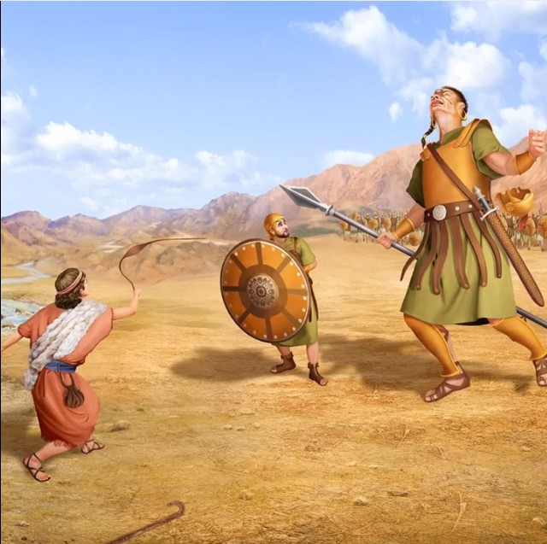
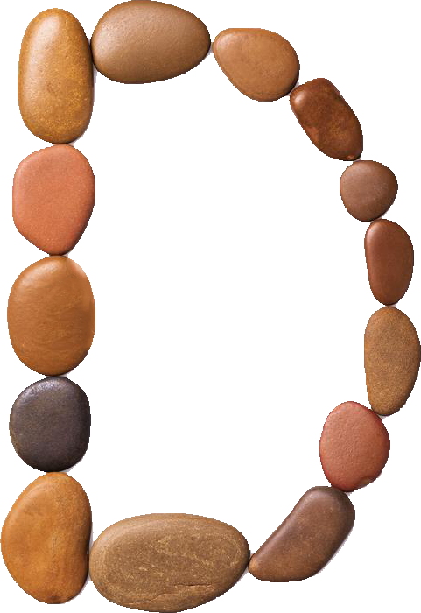
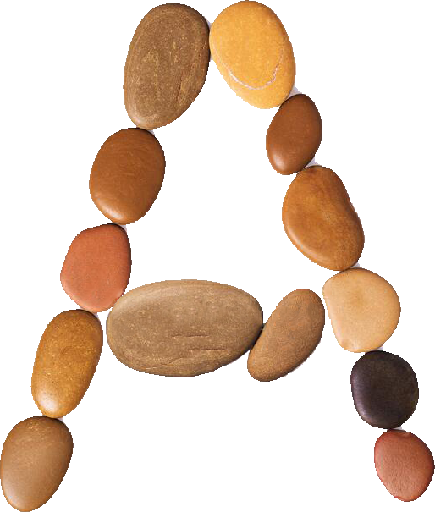
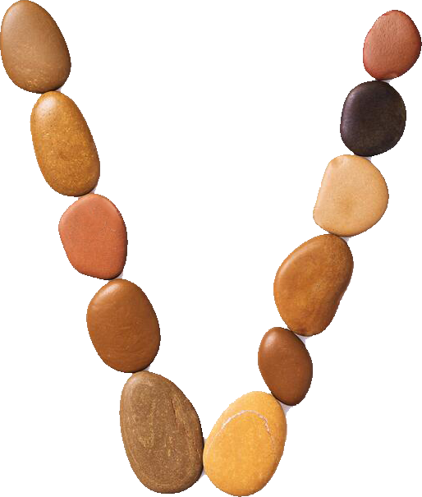
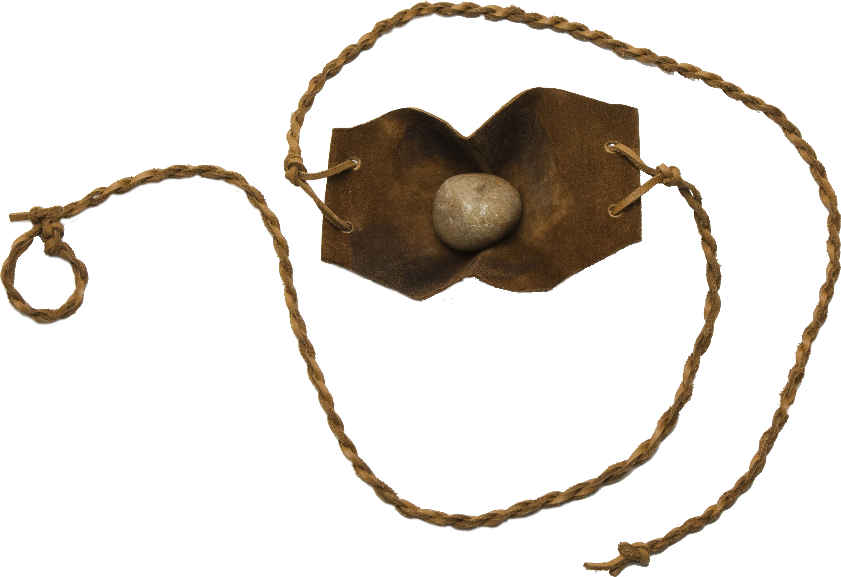
Mám v ruce
prak

Slide 14
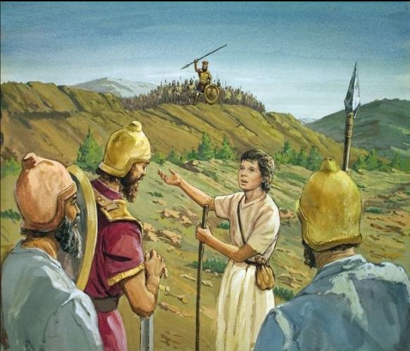
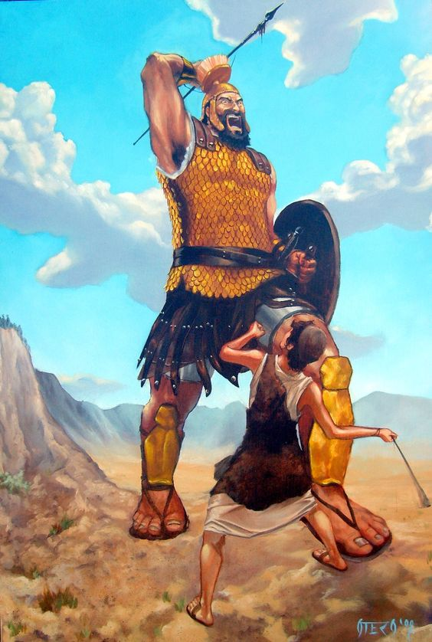
“Izrael vyhlásil válku Pelištejcům, tři Jišajovi synové vstoupili do armády pod Saulem; ale David zůstal doma. Po nějaké době však na příkaz svého otce navštívil Saulův tábor. Měl přinést poselství a dar svým starším bratrům a zjistit, zda jsou v bezpečí a zdraví. Ale aniž by to Jesse tušil, mladému pastýři bylo svěřeno vyšší poslání. Izraelská vojska byla v nebezpečí a anděl přikázal Davidovi, aby přišel a zachránil svůj lid" (PP 633). David přišel do tábora a pozdravil své bratry. Pak uslyšel obra Goliáše, jak žádá dobrovolníka, aby s ním bojoval. David se nabídl k boji a nakonec šel proti němu s holí v ruce, s pastýřskou brašnou a jednoduchým prakem. Vybral si pět hladkých kamenů v proudu, vložil je do tašky a s prakem v ruce se přiblížil k Pelištejci.
Obr směle postupoval... Když se přiblížil k Davidovi, uviděl jen zagalillo, pojmenovaného mancebo kvůli jeho mládí. Goliáš byl naplněn úžasem a hněvem. "Copak jsem pes," zvolal, "abys proti mně přišel s holemi?" A pak vypustil proti Davidovi nejstrašnější kletby a urážky ve jménu všech bohů, které znal. Posměšně zvolal: "Pojď ke mně a já dám tvé maso pozemnímu ptactvu a polní zvěři." David se před šampiónem Pelištejců nekrčil. Postupoval vpřed a řekl svému protivníkovi: "Jdeš proti mně s mečem, kopím a oštěpem; ale já jdu proti tobě ve jménu Jehovy zástupů, Boha eskader Izraele, kterého jsi provokoval. Jehova tě dnes vydá do mých rukou, přemohu tě a useknu ti hlavu. A dnes dám vaše tělo a těla Pelištejců ptákům v povětří a zvěři země a poznáte celou zemi, kde je Bůh v Izraeli. A celý tento sbor bude vědět, že Jehova nespasí mečem ani kopím, neboť bitva patří Jehovovi a on vás vydá do našich rukou."

Slide 15
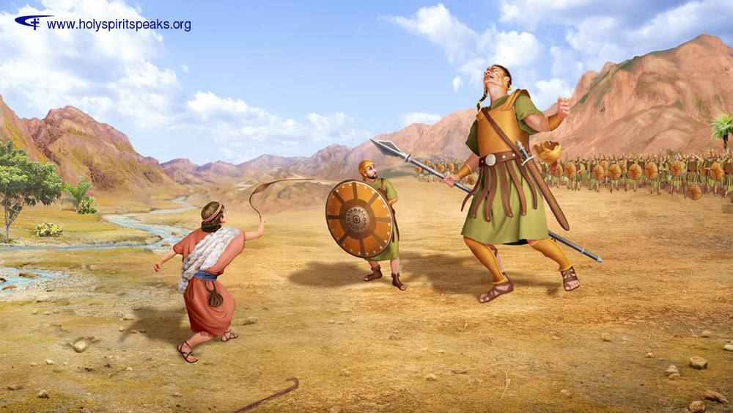
V jeho hlase byl tón nebojácnosti a v jeho krásné tváři byl triumfální a radostný výraz. Tato řeč, pronesená jasným a melodickým hlasem, zněla vzduchem a tisíce lidí, kteří naslouchali, povolávaných k válce, slyšely jinak. Goliášův hněv dosáhl extrému. Zuřivě odstrčil helmu, která mu chránila čelo, a běžel se svému protivníkovi pomstít. "Stalo se, že když Pelištejci povstali a vydali se Davidovi vstříc, David pospíchal a běžel k linii bitvy proti Pelištejcům. David vložil ruku do pytle, vzal odtamtud kámen, hodil ho prakem a zranil Pelištejce na čele. Kámen se mu zasekl do čela a spadl na zem na obličej." V řadách obou armád se šířil údiv. Byli si jisti, že David zahyne; Ale když kámen proletěl vzduchem a zasáhl cíl, viděli, jak se mocný válečník třese a natahuje ruce, jako by byl zraněn náhlou slepotou. Obr zavrávoral a jako zraněný dub spadl na zem. David neotálel ani okamžik. Vrhl se na padlého Pelištejce a oběma rukama uchopil Goliášův těžký meč. Pelištejce zachvátila panika a zmatek způsobil spěšný ústup. Výkřiky vítězných Hebrejců se rozléhaly nad vrcholky hor, když se spěšně hnali za svými prchajícími nepřáteli; a "pokračovali za Pelištejci do údolí a k branám Ekronu. Mnoho Pelištejců bylo zraněno na cestě ze Sáraim do Gatu a Ekronu. Synové Izraele se vrátili z pronásledování Pelištejců a vyplenili jejich tábor.” (PP 635-636).

Slide 16
Mám v ruce
luk a šípy

Slide 17
“Po Goliášově smrti držel Saul Davida u sebe a odmítal mu dovolit vrátit se do domu svého otce. A stalo se, že "Jonatanova duše byla spojena s Davidovou a Jonatan ho miloval jako sebe sama" (1. Samuelova 18-22). Skrze smlouvu se Jonatan a David zavázali, že budou sjed-noceni jako bratři. A královský syn "se svlékl... roucho, které nosil a dal Davidovi, jakož i jiné jeho šaty, jeho meč, luk a opasek." A Jonatan se s Davidem také setkal s Boží prozřetelností, aby zachoval život budoucího vládce Izraele.” (PP 637-638).
“Saul v určitém okamžiku nařídil Jonatanovi a všem dvorním úředníkům, aby zabili objekt své nenávisti. Jonatan vysvětlil králi, co David udělal, aby zachoval čest a dokonce i život národa a jak strašná by byla vina vraha toho, kterého Bůh použil jako nástroj k rozptýlení svých nepřá--tel. Královo svědomí bylo pohnuto a jeho srdce obměkčeno. "Saul uslyšel Jonatanův hlas a přísahal: 'Vive Jehova! nezemře." David byl přiveden do Saulovy přítomnosti a dál mu sloužil, jako to dělal v minulosti.” (PP 640).
David věděl, že ho Saul chce zabít, aby nezdědil izraelský trůn, a tak to řekl svému synovi Jonatanovi. Mezi nimi vymysleli plán, jak poznat Saulovy úmysly. “Jónatan mu řekl: "Zítra bude novoluní, a až si všimnou tvého sedadla, budeš pohřešován. Třetího dne rychle sestup a přijď k místu, kde ses skrýval v den jednání, a zůstaň u kamene Ezelu. Já vystřelím vedle něho tři šípy, jako bych je vypustil na nějaký terč. Hned nato pošlu chlapce: »Jdi najít šípy.« Jestliže chlapci výslovně řeknu: »Hle, šípy jsou zde za tebou, seber je«, pak přijď, neboť to pro tebe bude znamenat pokoj, nic se ti nestane, jakože živ je Hospo-din. Jestliže však řeknu mladíkovi: »Hle, šípy jsou dál před tebou«, pak odejdi, neboť tě posílá Hospodin. Ale slovo, které jsme si dali, já a ty, platí. Hospodin je navěky svědkem mezi mnou a tebou!” (1. Samuelova 20,18-23).

Slide 18
Mám v ruce
urážlivé dopisy

Slide 19
“Po těchto událostech a skutcích věrnosti přitáhl Sancheríb, král asyrský. Přitáhl do Judska, oblehl opevněná města a nařídil, aby mu prolomili hradby Když uviděl Chizkijáš, že Sancheríb přitáhl a že se chystá do boje proti Jeruzalému,dohodl se s velmoži a bohatýry, že zasypou vodní prameny, které byly vně za městem, a ti mu poskytli pomoc.Shromáždilo se množství lidu a zasypali všechny prameny i potok, který protékal středem země. Řekli: "Proč mají asyrští králové najít tolik vody, až přitáhnou?"Král vládl pevně. Dal se do přestavby celé hradební zdi, která byla samá trhlina, a vyhnal ji až po věže. Zvenčí vystavěl další hradební zeď. Opravil též Miló v Městě Davidově a pořídil množství oštěpů a štítů. Nad lidem ustanovil vojenské velitele a shromáždil je k sobě na prostranství v bráně města. Promluvil jim k srdci: "Buďte rozhodní a udatní, nebojte se a neděste se asyrského krále ani toho hlučícího davu, který je s ním. S námi je někdo větší než s ním. S ním je paže lidská, ale s námi je Hospodin, náš Bůh, aby nám pomohl a vedl naše boje. Lid se spolehl na slova Chizkijáše, krále judského.Potom Sancheríb, král asyrský, když s celou svou brannou mocí stál proti Lakíši, poslal své služebníky do Jeruzaléma k Chizkijášovi, králi judskému, a k celému Judovi, který byl v Jeruzalémě, se vzkazem: "Toto praví Sancheríb, král asyrský: Na co spoléháte, že chcete zůstat v obleženém Jeruzalémě? Nesvedl vás Chizkijáš? Umoří vás hladem a žízní, když říká: »Hospodin,
náš Bůh, nás vysvobodí ze spárů asyrského krále.« Cožpak ten Chizkijáš neodstranil posvátná návrší a oltáře a nenařídil Judovi a Jeruzalému: »Jen před jediným oltářem se budete klanět a na něm budete pálit kadidlo«? Nevíte, co jsem udělal já a moji otcové všem národům zemí? Cožpak dokázali bohové pronárodů těch zemí vysvobodit svou zemi z mých rukou? Který ze všech bohů těch pronárodů, které moji otcové vyhubili jako klaté, dokázal svůj lid vysvo-bodit z mých rukou? Že by váš Bůh dokázal vysvobodit z mých rukou vás?Ať vás Chizkijáš ne-podvádí a ať vás nesvádí; nevěřte mu! Žádný bůh žádného pronároda ani království nedokázal vysvobodit svůj lid z mých rukou ani z rukou mých otců. Ani vaši bohové vás z mých rukou nevysvobodí."A ještě dál mluvili jeho služebníci proti Hospodinu Bohu a proti jeho služebníku Chizkijášovi. Psal také dopisy, jimiž haněl Hospodina, Boha Izraele. Říkal o něm: "Jako nevy-svobodili bohové pronárodů těch zemí svůj lid z mých rukou, tak nevysvobodí ani Bůh Chiz-kijášův svůj lid z mých rukou.” (2. Paralipomenon 32,1-17)

Slide 20
“Chizkijáš vzal dopisy z ruky poslů, přečetl je a pak vstoupil do Hospodinova domu a rozložil je před Hospodinem. Chizkijáš se před Hospodinem modlil: "Hospodine, Bože Izraele, který sídlíš nad cheruby, ty sám jsi Bůh nade všemi královstvími země. Ty jsi učinil nebesa i zemi. Nakloň, Hospodine, své ucho a slyš, otevři, Hospodine, své oči a viz! Slyš slova Sancheríbova, která vzkázal, aby haněl Boha živého. Opravdu, Hospodine, králové asyrští zničili pronárody i jejich země. Jejich bohy vydali ohni, protože to nejsou bohové, nýbrž dílo lidských rukou, dřevo a kámen, proto je zničili. Ale teď Hospodine, Bože náš, zachraň nás prosím z jeho rukou, ať poznají všechna království země, že ty, Hospodine, jsi Bůh, ty sám!" I vzkázal Izajáš, syn Amósův, Chizkijášovi: "Toto praví Hospodin, Bůh Izraele: Slyšel jsem, když ses ke mně modlil kvůli Sancheríbovi, králi asyrskému” (2. Královská 19,14-20).
“Proto se král Chizkijáš a prorok Izajáš, syn Amósův, modlili a úpěnlivě volali k nebesům. Hospodin poslal anděla a zahubil v táboře asyrského krále všechny bohatýry, vévody a velitele. Král musel s ostudou odtáhnout zpět do své země. Když vešel do domu svých bohů, ti, kteří vzešli z jeho lůna, jej tam srazili mečem. Hospodin zachránil Chizkijáše a obyvatele Jeruzaléma z rukou Sancheríba, krále asyrského, i z rukou ostatních nepřá-tel a zabezpečil je ze všech stran. Mnozí přinášeli do Jeruzalé-ma dary Hospodinu i vzácné dary Chizkijášovi, králi judskému. Od té chvíle byl v očích všech pronárodů vyvýšený” (2. Paralipomenon 32,20-23).

Slide 21
Mám v ruce
olovnici

Slide 22
V prvním roce vlády perského krále Kýra, se Zerubábel, Jozue a skupina Izraelitů vrátili do Jeruzaléma, aby znovu postavili chrám.
Při obnově Hospodinova domu byl Zerubábel obklopen mnoha těžkostmi. V předchozích letech protivníci zastrašovali "lid judský a děsili ho, aby ne-stavěl", "a způsobili, že přestal mocí a násilím" (Ezdráš 4:4,23). Ale Hospo-din stál v cestě věrným stavitelům a nyní, skrze svého proroka Zachariáše, promluvil k Zerubábelovi: "Ne vojskem, ne silou, ale mým Duchem, praví Hospodin zástupů. Kdo jsi, ó veliká horo? Před Zerubábelem budeš redu-kován na pláň; vytáhne první kámen s aklamacemi: Milost, milost jí" (Zacharíáš 4,6,7). V průběhu dějin Božího lidu se před těmi, kdo postupo-vali v prozřetelnosti, kterou před nimi Bůh otevřel, vyvstávaly velké hory zdánlivě nepřekonatelných těžkostí. Pán dopouští, aby takové překážky po-kročily ve zkouškách víry. Když jste pod tlakem ze všech stran, je čas důvě-řovat Bohu a moci Jeho Ducha svatého. Nemusíme chodit ve vlastní síle, ale v moci Hospodina, Boha Izraele. Je šílené důvěřovat člověku nebo dělat z masa svou paži. Jehovovi musíme důvěřovat; neboť v něm je věčná síla. Ten, který v odpovědi na slova a skutky víry jasně ukázal cestu svému slu-žebníku Zerubábelovi, může odstranit každou překážku, kterou satan vy-myslel, aby bránil pokroku Božího díla. Vytrvalým cvičením víry může být odstraněna každá hora těžkostí" (OP 274).
“Neboť ti, kteří pohrdali dnem maličkostí, se budou radovat a uvidí olovnici v Zerubábelově ruce. Těchto sedm jsou Jehovovy oči, které se toulají po celé zemi.” (Zachariáš 4,10).

Slide 23
Mám v ruce
knihu zákona

Slide 24
“Tento Ezdráš vyšel z Babylóna. Byl to znalec Zákona, zběhlý v zákoně Mojžíšově, který vydal Hospodin, Bůh Izraele. Král mu dal vše, oč žádal, protože nad ním byla ruka Hospodina, jeho Boha […] Ezdráš bádal s upřímným srdcem v Hospodinově zákoně, jednal podle něho a vyučoval v Izraeli nařízením a právům” (Ezdráš 7,6, 10).
“Všechen lid se shromáždil jednomyslně na prostranství před Vodní branou a vyzvali znalce Zákona Ezdráše, aby přinesl knihu Mojžíšova zákona, který vydal Hospodin Izraeli.Kněz Ezdráš tedy přinesl Zákon před shromáždění mužů i žen, všech, kteří byli schopni rozumět, aby jej slyšeli, prvního dne měsíce sedmého.Četl z něho na prostranství před Vodní branou od svítání až do poledne mužům i ženám, těm, kteří byli schopni rozumět. Všechen lid pozorně naslouchal slovům z knihy Zákona.Znalec zákona Ezdráš stál na dřevěném lešení, které k tomu účelu zhotovili; po pravici vedle něho stál Matitjáš, Šema, Anajáš, Úrijáš, Chilkijáš a Maasejáš, po levici pak Pedajáš, Míšael, Malkijáš, Chašum, Chašbadána, Zekarjáš a Mešulám.I otevřel Ezdráš knihu před zraky všeho lidu, stál totiž výše než ostatní lid. Když ji otevřel, všechen lid povstal.Ezdráš dobrořečil Hospodinu, Bohu velikému, a všechen lid odpověděl s pozdviženýma rukama: "Amen, amen." Padli na kolena a klaněli se Hospodinu tváří až k zemi” (Nehemjáš 8,1-6).

Slide 25
Mám v ruce
chléb a ryby

Slide 26
“Celý den se lidé shlukovali kolem Ježíše a jeho učedníků, kteří učili u moře. Slyšeli jeho slova milosti, tak prostá a jasná, že pro jejich duše byla jako balzám z Gileádu. Uzdravující moc jeho božské ruky přinesla zdraví nemocným a život umírajícím. Ten den jim připadal jako nebe na zemi a neuvědomili si, že od chvíle, kdy se najedli, uplynul čas. Slunce zapadalo na západ, a přesto lidé pomalu odcházeli.
Nakonec učedníci přistoupili ke Kristu a naléhali na něj, aby z úcty k sobě propustil lid. Mnozí přišli z daleka a od rána nejedli. Mohli dostat jídlo v blízkých vesnicích a městech, ale Ježíš řekl:: “dejte vy jim jíst” (Matouš 14,16). Pak se obrátil k Filipovi a zeptal se ho.: “Kde nakoupíme chleba, aby se všichni najedli?” (Jan 6,5). Filip pohlédl na moře hlav a pomyslel si, jak by bylo nemožné nakrmit tolik lidí. Odpověděl, že dvě stě denárů chleba by nestačilo k tomu, aby se každý trochu najedl.
Ježíš se zeptal kolik jídla je mezi lidmi k dispozici.. “Je tu jeden chlapec, který má pět ječných chlebů a dvě ryby; ale co je to pro tolik lidí!” (Jan 6,9). Ježíš přikázal, aby mu je přinesli.
“Poručil, aby se zástupy rozsadily po trávě. Potom vzal těch pět chlebů a dvě ryby, vzhlédl k nebi, vzdal díky, lámal chleby a dával učedníkům a učedníci zástupům. I jedli všichni a nasytili se; a sebrali nalámaných chlebů, které zbyly, dvanáct plných košů” (Matouš 14,19.20)” (E.G.W. : Ve šlépějích velkého lékaře, strana 29).
“Nakrmit pět tisíc je pro nás praktickou lekcí. Ten, který pěti chleby a dvěma rybkami nasytil pět tisíc mužů, kromě žen a dětí, může dnes pro svůj lid vykonat velké věci.” (6TPI 463).

Slide 27
Mám v ruce
udici

Slide 28
“Když procházel podél Galilejského moře, uviděl dva bratry, Šimo-na zvaného Petr a jeho bratra Ondřeje, jak vrhají síť do moře; byli totiž rybáři. Řekl jim: "Pojďte za mnou a učiním z vás rybáře lidí." Oni hned nechali sítě a šli za ním” (Matouš 4,18-20).
Bůh použil Petrovy obvyklé nástroje v jeho kanceláři, které dobře znal, aby vyřešil problém, který by Petr sám vyřešit nemohl.
“Když přišli do Kafarnaum, přistoupili k Petrovi výběrčí chrámové daně a řekli: "Váš Mistr neplatí chrámovou daň?" On řekl: "Platí!" Když přišel domů, ještě než promluvil, řekl mu Ježíš: "Co myslíš, Šimone, od koho vybírají pozemští králové poplatky a daně? Od svých synů nebo od cizích lidí?„ Když odpověděl: "Od cizích", pravil mu Ježíš: "Synové jsou tedy svobodni. Ale abychom je nepohoršili, jdi k moři, hoď udici; vytáhni rybu, která se první chytí, otevři jí ústa a najdeš peníz; ten vezmi a dej jim za mne i za sebe."” (Matouš 17,24-27).
“Tomu pak, který působením své moci mezi námi může učinit neskonale víc, než zač prosíme a co si dovedeme představitr.” (list Efeským 3,20).

Slide 29
Mám v ruce
bláto

Slide 30
“Cestou uviděl člověka, který byl od narození slepý. Jeho učedníci se ho zeptali: "Mistře, kdo se prohřešil, že se ten člověk narodil slepý? On sám, nebo jeho rodi-če?„ Ježíš odpověděl: "Nezhřešil ani on ani jeho rodiče; je slepý, aby se na něm zjevily skutky Boží. Musíme konat skutky toho, který mě poslal, dokud je den. Při-chází noc, kdy nikdo nebude moci pracovat. Pokud jsem na světě, jsem světlo svě-ta." Když to řekl, plivl na zem, udělal ze sliny bláto, potřel slepému tím blátem oči a řekl mu: "Jdi, umyj se v rybníce Siloe." (To jméno znamená 'Poslaný'.) On tedy šel, umyl se, a když se vrátil, viděl. Sousedé a ti, kteří jej dříve vídali žebrat, se ptali:
"Není to ten, kdo tu sedával a žebral?" Jedni říkali: "Je to on." Jiní pak: "Není, ale je mu podoben." On sám řekl: "Jsem to já." I řekli mu: "Jak to, že se ti otevřely oči?" Odpověděl: "Člověk jménem Ježíš udělal bláto, potřel mi oči a řekl mi: Jdi k Siloe a umyj se! Šel jsem tedy, umyl jsem se a vidím.
Je možné, že Ježíš použil hlínu jednoduše k posílení lidské ví-ry. Je však jisté, že chtěl ukázat, že sobota byla posvěcena pro dobro člověka: fyzicky, duševně i duchovně. Jeho posvě-cení spočívalo v konání skutků nutnosti a milosrdenství. U-zdravování nemocných nebylo porušením božského zákona soboty, i když lidé v jeho době věřili, že v sobotu se nesmí dělat bláto a jakékoli nezvyklé pomazá-ní nebo pomazání je zakázáno (viz Mišna Šabbath 24,3; Mišna Šabbath 14,4).

Slide 31
Mám v ruce
alabastrovou nádobku s olejem

Slide 32
“V tom městě byla žena hříšnice. Jakmile se dověděla, že Ježíš je u stolu v domě farizeově, přišla s alabastrovou nádobkou vzácného oleje, s pláčem přistoupila zezadu k jeho nohám, začala mu je smá-čet slzami a otírat svými vlasy, líbala je a mazala vzácným olejem. Když to spatřil farizeus, který ho pozval, řekl si v duchu: "Kdyby to byl prorok, musel by poznat, co to je za ženu, která se ho dotýká, že je to hříšnice." Ježíš mu na to řekl: "Šimone, chci ti něco povědět." On řekl: "Pověz, Mistře!" - "Jeden věřitel měl dva dlužníky. První byl dlužen pět set denárů, druhý padesát. Když neměli čím splatit dluh, odpustil oběma. Který z nich ho bude mít raději?" Šimon mu odpo-věděl: "Mám za to, že ten, kterému odpustil víc." Řekl mu: "Správně jsi usoudil!" Pak se obrátil k ženě a řekl Šimonovi: "Pohleď na tu že-nu! Vešel jsem do tvého domu, ale vodu na nohy jsi mi nepodal, ona však skropila mé nohy slzami a otřela je svými vlasy. Nepolíbil jsi mne, ale ona od té chvíle, co jsem vešel, nepřestala líbat mé no-hy. Nepomazal jsi mou hlavu olejem, ona však vzácným olejem po-mazala mé nohy. Proto ti pravím: Její mnohé hříchy jsou jí odpuš-těny, protože projevila velikou lásku. Komu se málo odpouští, málo miluje." Řekl jí: "Jsou ti odpuštěny hříchy." Ti, kteří s ním byli u sto-lu, si začali říkat: "Kdo to jen je, že dokonce odpouští hříchy?" A řekl ženě: "Tvá víra tě zachránila, jdi v pokoji” (Lukáš 7,37-50).

Slide 33
Mám v ruce
jehlu, nit, náprstek a látku

Slide 34
Dorkas (jejíž jméno znamená "gazel") žila v Joppe a byla známá svou štědrostí, soucitem, láskou, hledáním dobra druhých. Tyto vlastnosti způsobily, že kvůli svým velkým srdcem ovlivnila mnoho lidí .“Její obratné prsty zůstaly aktivnější než jazyk. Věděla, kdo potřebuje pohodlné oblečení a kdo pomoc, a velkoryse uspokojila potřeby obou skupin. A stalo se, že v těch dnech Dorkas onemocněla a zemřela." Joppská církev pocítila jeho ztrátu; a když uslyšeli, že Petr je v Lydě, poslali mu věřící posly, "aby ho prosili: 'Neotálej s tím, že k nám přijdeš'. Petr pak vstal a šel s nimi; a když přišel, odvedli ho do oddělení, kde ho obklopily všechny vdovy, plakaly a ukazovaly roucha a šaty, které Dorkas ušila, když byl s nimi." Soudě podle života služby, kterou Dorkas žila, není divu, že plakali [...] Apoštolovo srdce bylo pohnuto k soucitu při pohledu na jeho zármutek. Potom nařídil plačícím truchlícím odejít z místnosti, poklekl a vroucně se modlil k Bohu, aby Dorcr vrátil život a zdraví. Obrátil se k tělu a řekl: "Tabitho, vstávej." Otevřela oči, a když uviděla Petra, posadila se. Dorkas prokázala církvi velké služby a Bůh považoval za dobré přivést ji zpět ze země nepřítele.” (E.G.W. : Boží děti, strana 67).

Slide 35
KDO
MĚL(A) V RUKOU…
S BOŽÍ POMOCÍ…
Noé
Mojžíš
Rachab
Gedeón
Samsón
David
Jónatan
Chizkijáš
Zerubábel
Ezdráš
chlapec
Petr
Maríe
Dorkas
kázal evangelium
truhlářské nářadí
ádělal znamení a zázraky
hůl
zachránila sebe a svou rodinu
karmínovou šňůru
bránil Boží lid
polnici, džbán a pochodeň
dělal nemožné
oslí čelist
porazil nepřítele
prak
pomohl příteli
luk a šípy
uchránil sebe i svůj lid
urážlivé dopisy
budoval chrám
olovnici
vyučoval a vysvětloval Písmo svaté
knihu zákona
rozdělil se s mnoha lidmi
chléb a ryby
zaplatil daň
udici
Ježíš
uzdravil slepého
bláto
chválila Ježíše a děkovala mu za odpuštění
alabastrovou nádobku s olejem
vyjadřovala lásku dobrými skutky
jehlu, nit, náprstek a látku
Takže, když přemýšlíte o všech možnostech, které máte k dispozici, ať už ve škole, ve své rodině, v církvi nebo kdekoli jinde, vzpomeňte si na životy těchto lidí. A myslete na to, že Bůh může použít to, co máte tak, aby naplnil svůj záměr ve vašem ži-votě i v životě druhých lidí. (U některých spisů E.G.W. použi neoficiální překlad Ivo Kapec.)

